Slide 1
Préparation GDP
BA2 Informatique
Johan Depréter – johan.depreter@heh.be

Slide 2
La POO
Chapitre 1

Slide 3
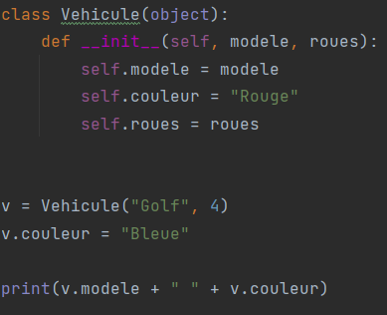
Les classes
Définition

Slide 4
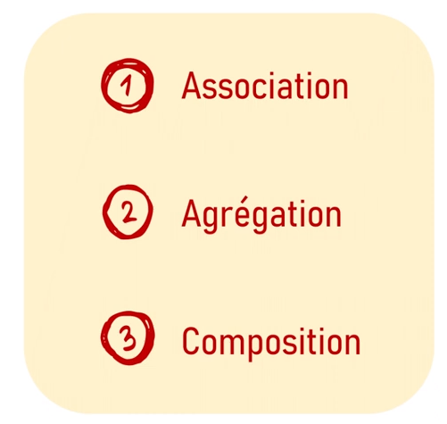
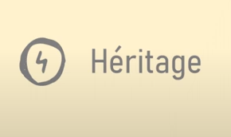
Notes:
On divise en deux catégories
L’objet A à un objet B (possède)
Ou l’objet est un objet B héritage → plus tard
Nos 3 cas définissent des relations +- fortes, voysons leurs sémantiques

Slide 5
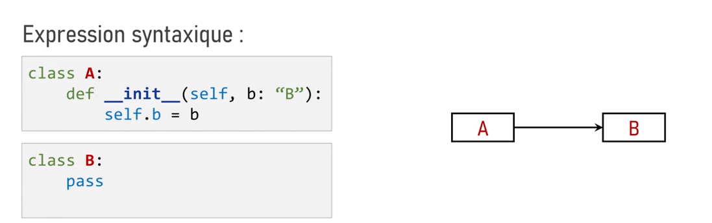
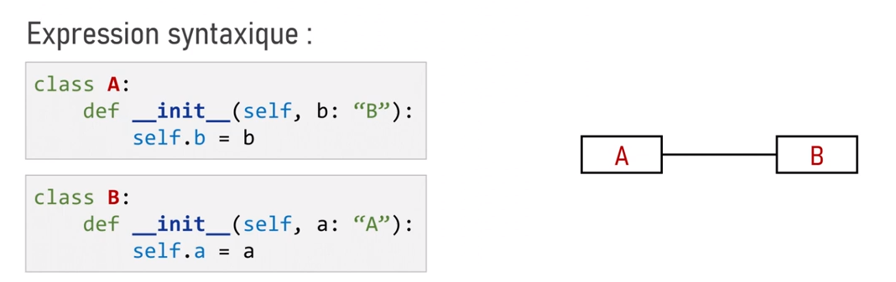
Association
Expression sémantique :
L’objet A est lié à un Objet B (A a un B )
Notes:
Signifie une liaison quelconque entre deux objets
On exprime que A contient un attribut qui est une instance de B
On a donc dans le constructeur de A un element B
La fleche vient de la classe contenant vers celle ayant la ref
Si l’association est symétrique pas de fleche → d’ailleurs elle est annexe, si on est mets pas c’est juste que le sens de la relation n’a pas d’importance dans le code. On ajoute la fleche pour spécifier l’asymétrie

Slide 6
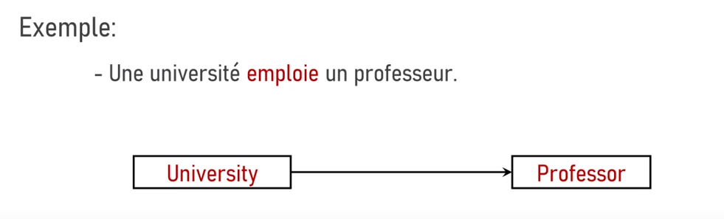


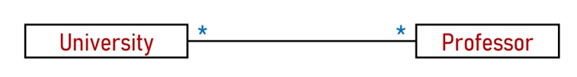
Exemple
Notes:
On a ici un professor qui dépend d’une université
On a donc notre université qui a un attribut professor
L’inverse pas mais il est bien de savoir dans quel unif un prof donne ses cours, donc on lui attribue l’attribut et on retire la fleche
On peut aussi dire qu’une unif possède plusieurs profs on aura donc une collection d’objet dans l’attribut de l’unif Et si un prof donne diff unif

Slide 7
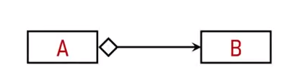
Agrégation
Expression sémantique :
L’objet A est composé de l’objet B
Les cycles de vies des objets A et B sont indépendants
Notes:
Relation un peu particul!res ou l’un est composé de l’autre mais avec des cycles indépendant donc si on détruit un objet l’autre continue de vivre
Structure composé qui peut être dissocié , recombiné, mixé à d’autres, …
Au niveau code un peu semblable. On va implémenter B dans le constructeur de A par exemple. La différence est conceptuel.
En + de faire une liaison, on doit regarder que les cycles sont indépendants. On ne peut aps détruitre l’un par l’autre.

Slide 8
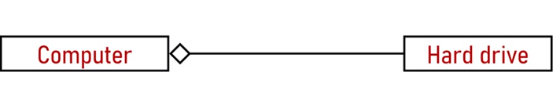
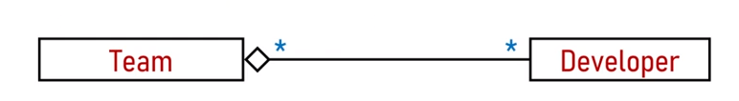
Exemple :
Un ordinateur est composé d’un disque dur
Notes:
On peut retirer le DD sans détruire le pc, et inversément, on peut avoir le DD si le pc plante.
Ils existe même l’un sans l’autre.
On peut aussi avoir des types d’association multiple * *

Slide 9

Composition
Expression sémantique :
L’objet A est composé de l’objet B
Le cycle de vie de l’objet B dépend de A
Notes:
Cela ressemble à une aggré mais plus fort car le composant est détruit avec le composé
On va coder presque pareil mais on va devori s’assurer que le cycle est dépendant

Slide 10

Exemple :
Un livre est composé de plusieurs pages
Notes:
Une page appartient aux livre
Une page n’est pas interchangeable avec une autre
On ne sait pas la retirer et la remettre
On ne sait pas la mettre dans un autre livre
La destruction du livre implique la destruction des pages
On voit donc que les cycles sont liés
Relation * * est impossible → composant vers composé tjrs

Slide 11
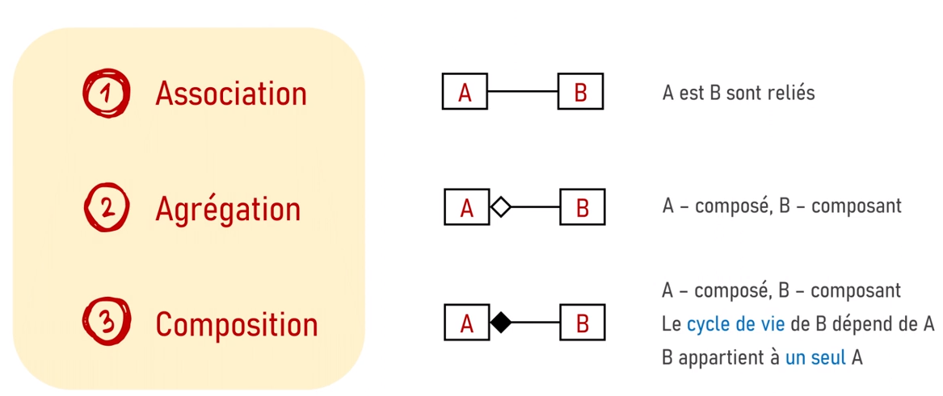
Résumé

Slide 12
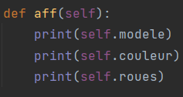
Les classes
Méthodes
Méthodes spéciales
__repr__ , __str__ , __add__
Attributs spéciaux
__dict__, __bases__, __name__

Slide 13
Les classes
Surcharge
Utilisation des paramètres par défaut
Accès aux données
Public : self.name
Protected : self._name
Private : self.__name

Slide 14
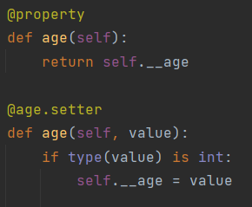
L’encapsulation
Mutateur et accesseur

Slide 15
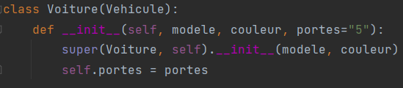
L’héritage
Définition
Possibilité d’hériter de plusieurs classes
Polymorphisme

Slide 16
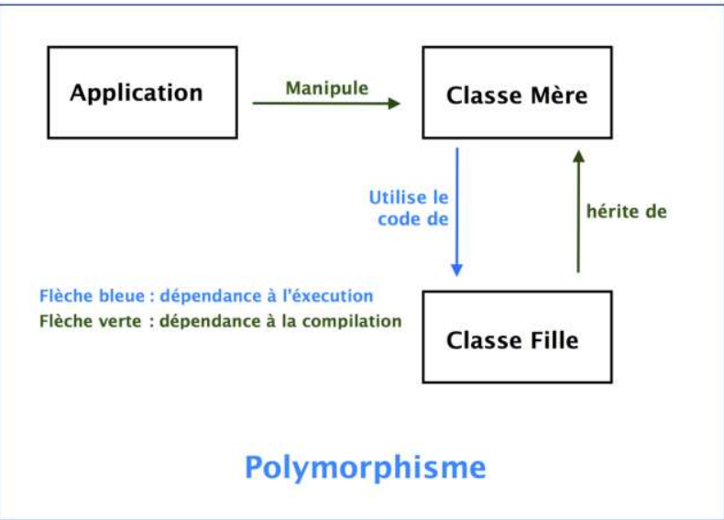
Notes:
Comme nous l’avons vu précédemment , l’héritage ne permet pas de réutiliser des objets existants. Il a en fait été conçu pour accompagner le polymorphisme dans le but de permettre la réutilisation d’un autre type de code : le code d’application, c’est à dire le code qui utilise nos objets. Le polymorphisme permet de manipuler deux objets qui se comportent de la même façon sans avoir à les distinguer. Par exemple, nous aimerions pouvoir écrire une application capable de crypter tout type de fichier, en faisant abstraction des détails nécessaires à leur manipulation. Or, afin d’être en mesure de manipuler deux objets différents de la même façon, il est nécessaire que ces deux objets comprennent, et soit capables d’exécuter, les mêmes instructions. Cela veut dire que ces objets doivent mettre à disposition les mêmes méthodes dans leurs interfaces respectives.

Slide 17
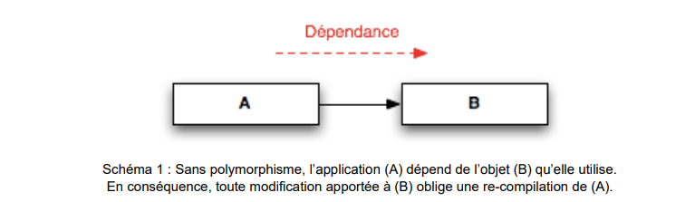

Slide 18
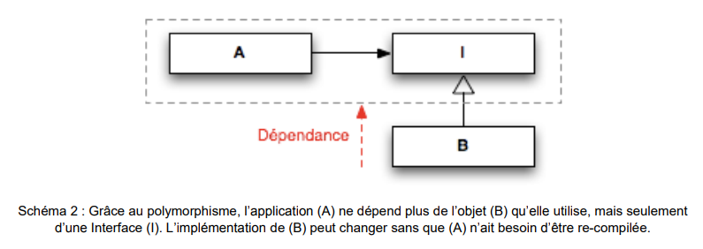
Notes:
Remarquons que l’inversion de dépendance n’a pas pour seul avantage de permettre l’extension du code existant. Cette dernière permet aussi de modifier l’implémentation des objets existants sans que cela n’impose une re-compilation du code qui les utilise. En clair, la POO repose sur les trois notions fondamentales suivantes : • l’héritage d’interface, • le polymorphisme, • et l’encapsulation, qui, lorsqu’elles sont utilisées conjointement, rendent possible l’écriture de code : • facilement réutilisable, • ouvert à l’extension, mais fermé à la modification.

Slide 19
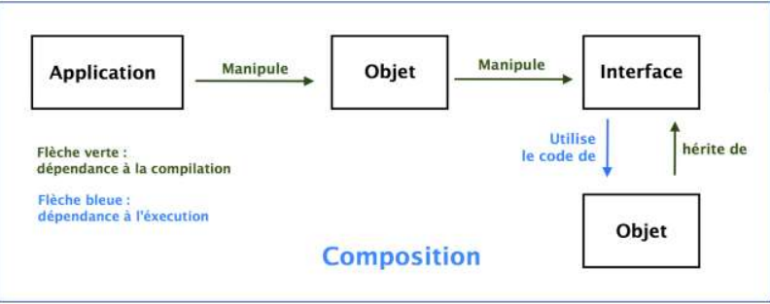
Notes:
Nous avons déjà vu que l’héritage était souvent utilisé à tort pour factoriser du code commun à plusieurs objets, ou pour réutiliser le code d’objets existants. L’utilisation de l’héritage d’implémentation provoque la mise en place de hiérarchies complexes. Elle induit en outre un couplage fort entre la classe-mère et la classe-fille, alors que ce couplage pourrait être évité. En résulte un code difficile à changer et des re-compilations superflues. Le couplage fort qui est induit par l’héritage s’explique par le fait que lorsqu’une classe-fille hérite d’une classe-mère, elle est dotée de tout le code de la classe mère. Par conséquent, tout changement apporté au code de la classe-mère entraine un changement implicite du code de la classe-fille. C’est à dire que lorsque la classe-mère change, il faut re-compiler la classe-fille pour prendre en compte ces changements. Ce couplage fort est à contre-sens des objectifs de la POO, qui a pour but de favoriser la réutilisation de code et de limiter la propagation des changements. C’est pourquoi l’héritage d’implémentation ne peut pas être considéré comme une pratique orientée-objet. La réutilisation d’objets existants reste cependant possible en POO grâce à la composition, qui exprime au mieux cette intention. En effet, qu’est-ce que la composition, sinon le fait de fournir un objet M à un objet F dans le but d’en permettre la (ré-)utilisation ?

Slide 20
Classe abstraite
Une classe abstraite est une classe qui ne peut pas être directement instanciée. Une classe abstraite encapsule des attributs et méthodes qui peuvent être utilisés par les instances des classes qui en héritent. L’intérêt des classes abstraites est de regrouper plusieurs classes sous un même nom de classe (par polymorphisme) ainsi que de décrire partiellement des attributs et méthodes communs à plusieurs classes.
Utilisation de la librairie abc (en important ABC et abstractmethod)

Slide 21
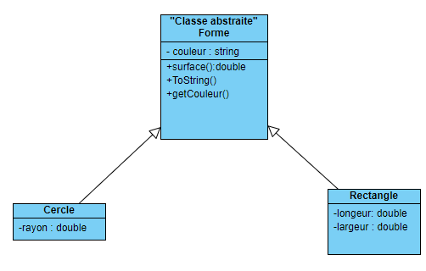
Notes:
On pourrait faire pareil avec véhicule → moto et vélo existent mais pas véhicule

Slide 22
Interface
Une interface décrit des objets mais uniquement en terme de méthodes abstraites. Une interface ne peut contenir ni attribut, ni méthode implémentée. Le terme d’héritage n’est pas utilisé entre classes et interfaces : on dit qu’une classe implémente une interface. Lorsqu’une classe implémente une interface, elle doit redéfinir toutes ses méthodes abstraites ou bien être abstraite. Une interface peut hériter d’une autre interface

Slide 23
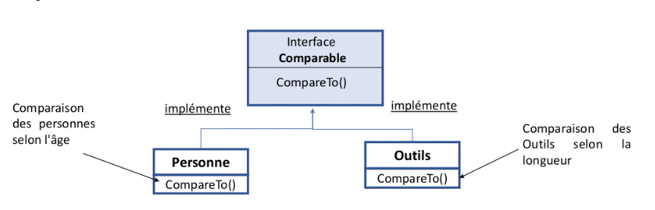
Notes:
Si l’on souhaite caractériser la fonctionnalité de comparaison qui est commune à tous les objets qui ont une relation d’ordre ( < , = , >), on peut définir l’interface Comparable.
Les classe Personne et Outils qui implémentent l’interface Comparable doivent présenter une implémentation de la méthode CompareTo() sinon elles seront abstraites.

Slide 24
Les threads
Chapitre 2

Slide 25
Les bases
Différence entre processus et threads
Un processus est défini par :
Un ensemble d’instructions à exécuter
Un espace d’adressage en mémoire (pile, données, etc)
Ressources pour les I/O
Les threads « composent » un processus
Les threads d’un processus partagent le même espace mémoire

Slide 26
Les threads
Paralléliser des tâches
Demande plus de rigueur qu’en programmation séquentielle
Méthodes pour gérer le partage des ressources
Mutex, sémaphore, etc

Slide 27
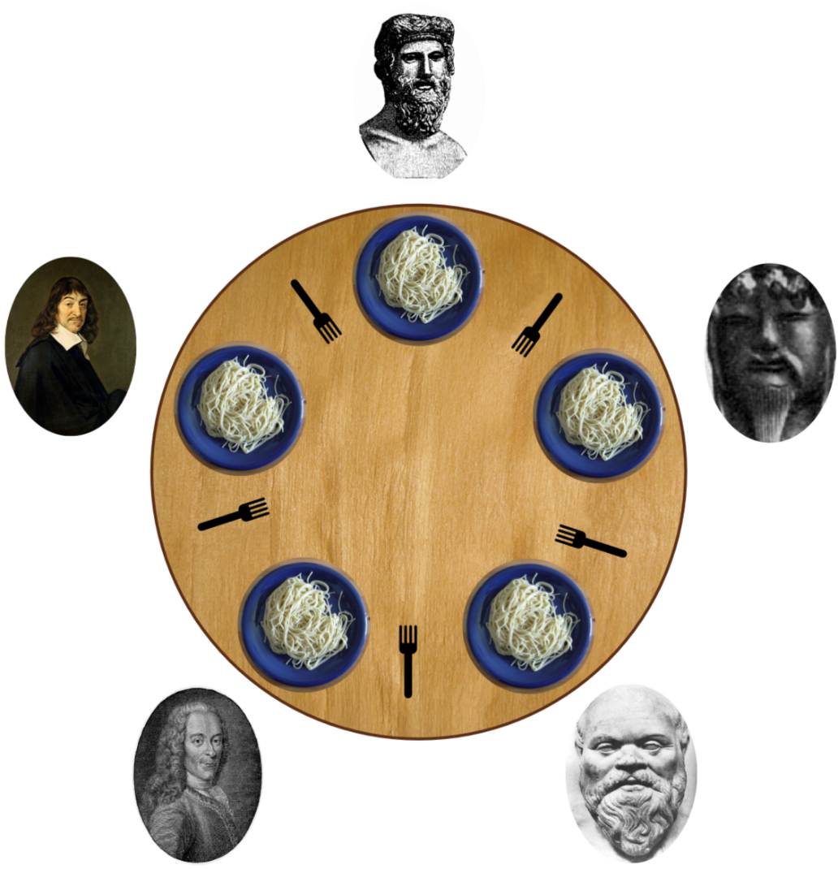
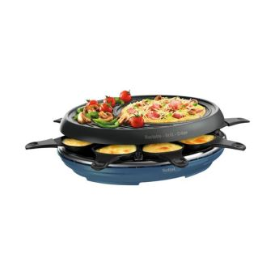
Partage des ressources

Slide 28
Partage des ressources
Le dîner des étudiants (Philosophes revisité)
Situation :
5 étudiants autour d’une table
Chacun a un plat devant lui
À gauche de chaque plat, il y a une palette
Un étudiant n’a que 3 « états » :
Boire pendant un temps indéterminé
Avoir faim pendant un temps fini (sinon risque de famine)
Manger pendant un temps fini
Quand un étudiant a faim, il se met dans l’état « affamé » et attend que les palettes de gauche et de droite soient disponibles car il a besoin de 2 palettes pour manger.

Slide 29
Partage des ressources
Utilisation de sémaphores
C’est une variable partagée par les threads lorsqu’ils doivent utiliser la même ressource.
3 opérations :
P qui met en attente le thread courant jusqu’à ce qu’une ressource soit disponible
V est l’opération inverse, elle rend une ressource disponible quand un thread a fini de l’utiliser
Init qui initialise le sémaphore

Slide 30
Implémentation
2 options :
Utiliser une fonction dans un thread
Hériter de la classe thread

Slide 31
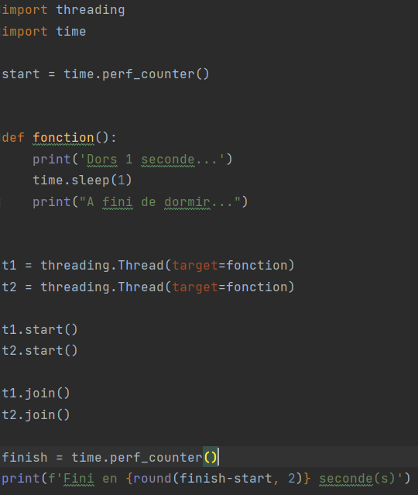
Implémentation

Slide 32
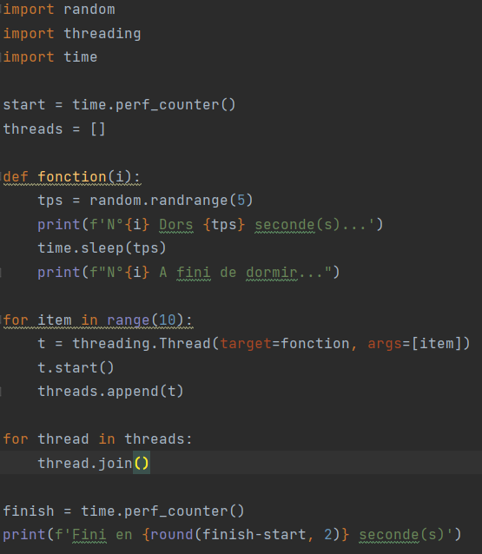
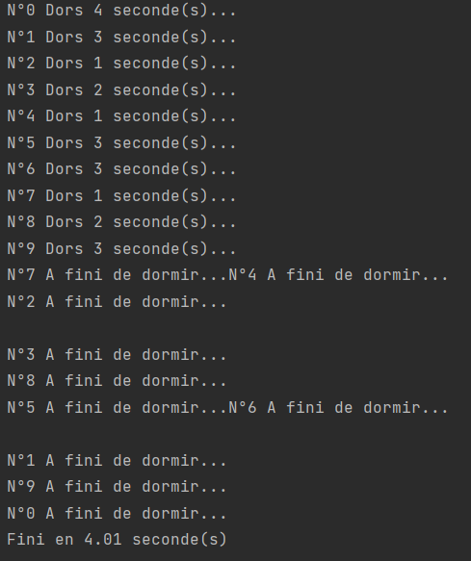
Implémentation

Slide 33
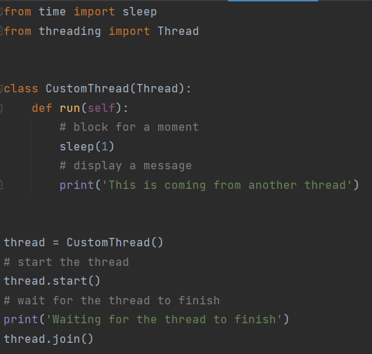
Implémentation

Slide 34
Autres méthodes
Multiprocessing
Code orienté CPU
Joblib
Code orienté pour des grandes quantités de données
Concurrent.futures
Similaire à threading

Slide 35
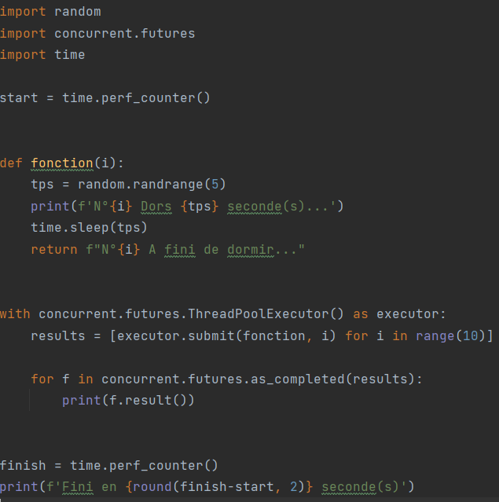
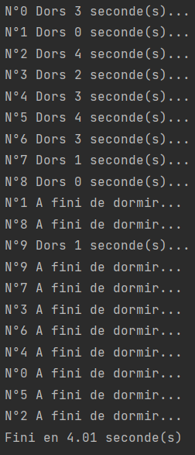
Concurrent.futures

Slide 36
Les tests
Chapitre 3

Slide 37
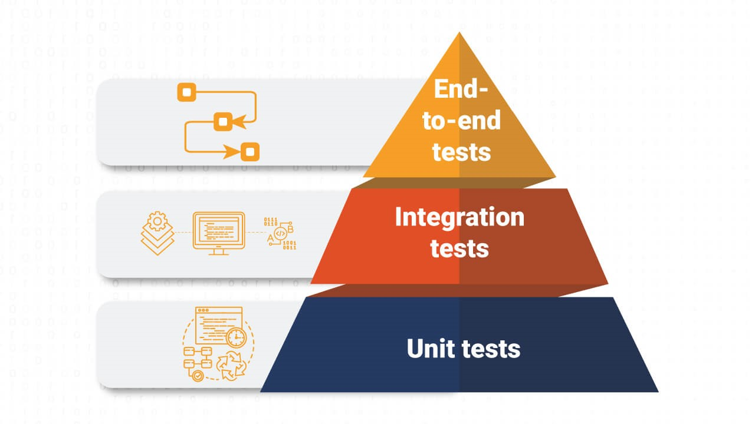

Slide 38
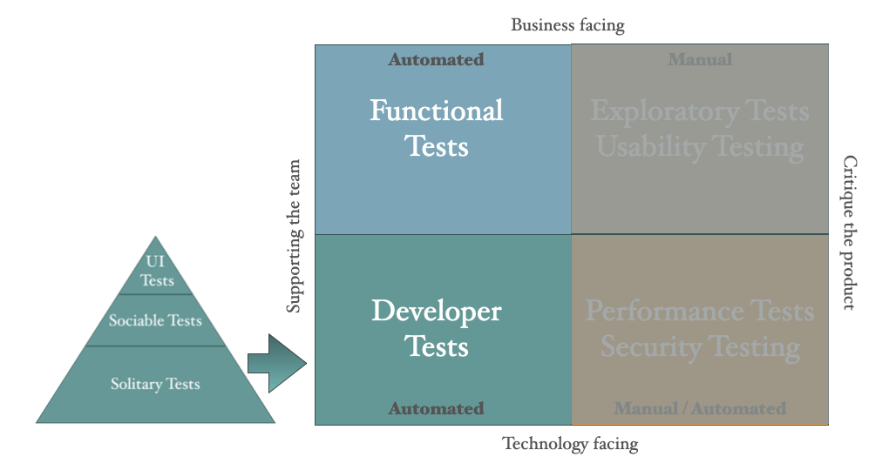

Slide 39
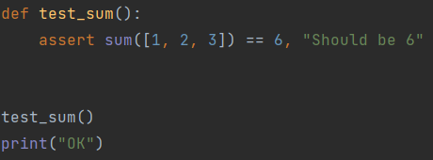
Les types de tests
Tests manuels / Tests automatiques
Tests unitaires / Tests d’intégration
Les tests doivent être déterministes
Exemple

Slide 40
Exécuteur de tests
Unittest
Librairie libre intégrée aux standards Python
Nose2
« Comprend » les sorties unittest
Souvent utilisé quand la quantité de tests devient énorme
Pytest
Librairie similaire à unittest qui considère comme test toute fonction commençant par test_

Slide 41
Test & Mock

Slide 42
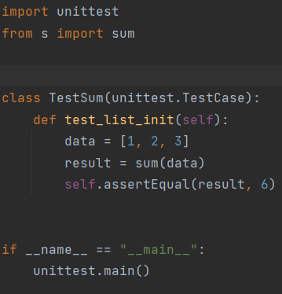
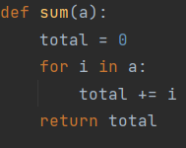
Exemple unittest
Project/
|
|---- s/
| └── __init__.py
|
└── test.py

Slide 43
Le mock
Tests dépendants de services externes, d’API, d’une base de données, etc.
Fiabilité faible
Long
Configuration complexe

Slide 44
Le mock
On va simuler ces services externes
Python > Unittest.mock
Remplacer une fonction grace à l’instruction patch
Créer un objet « factice » pour remplacer une base de données

Slide 45
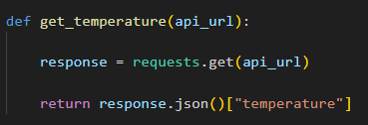
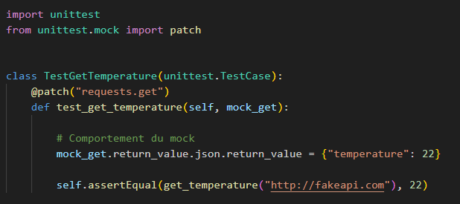
Implémentation

Slide 46

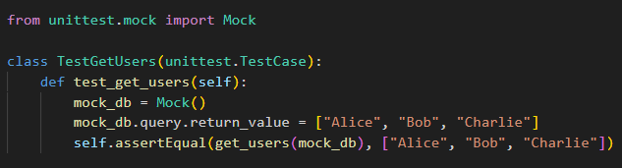
Implémentation

Slide 48
Bonnes pratiques
Même si on parle de tests unitaires, faites également des tests de composants.
Lors des tests d’intégration, tester la liaison entre les éléments.
Réalisez des tests de contrats.
Nommez vos tests le plus explicitement possible.
Si nécessaire, implémentez des data builders.

Slide 49
Ressources
https://testdesiderata.com/
http://natpryce.com/articles/000714.html
https://martinfowler.com/articles/microservice-testing/
https://github.com/thomasthiry/PartsUnlimited.HRCost

